Slide 1

사용자 앱 매뉴얼
Ver 1.0
2025. 10. 20

Slide 2
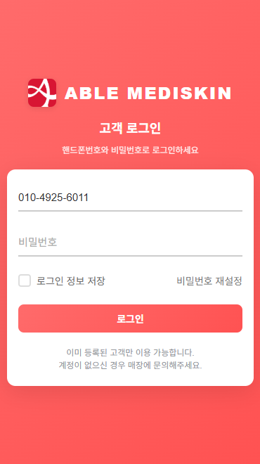
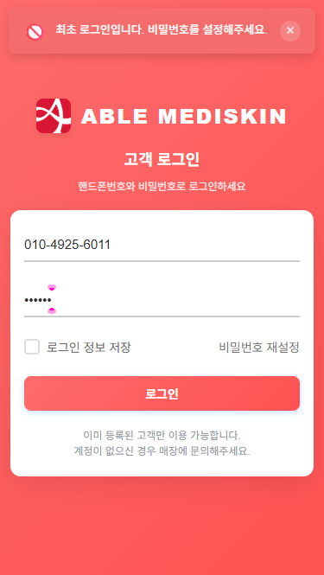
사용자앱 > 로그인 > 메인
2
인트라넷 [고객] 메뉴에 등록되어 있는 핸드폰 번호로 로그인
비밀번호 임의 입력 후 로그인 시도시 경고 문구 출력되어, 최초 로그인 고객은 [비밀번호 재설정]으로 바로 이동하도록 안내
1

Slide 3
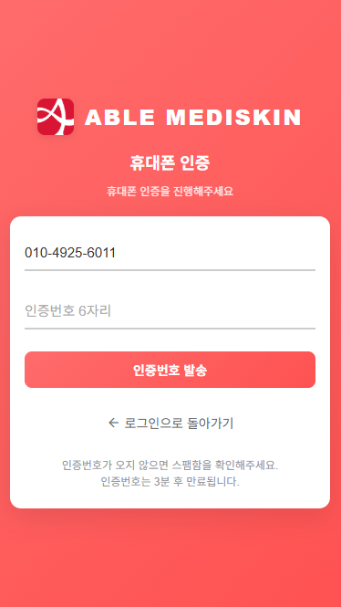
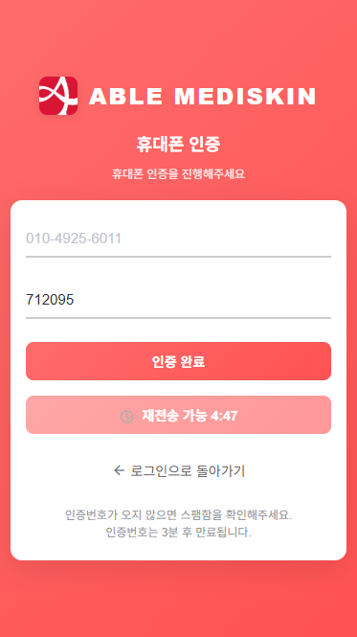
사용자앱 > 로그인 > 비밀번호 재설정
휴대폰 인증을 위해 앞서 입력한 고객 핸드폰 번호 입력 후 [인증번호 발송] 버튼 클릭
해당 휴대폰 번호로 문자 발송된 인증번호 6자리 입력 후 [인증 완료] 버튼 클릭
※ 인증번호 5회 틀릴 경우 5분간 인증 제한
1
2

Slide 4
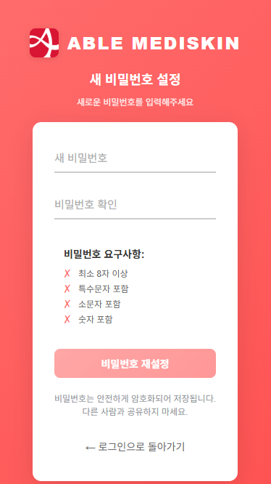
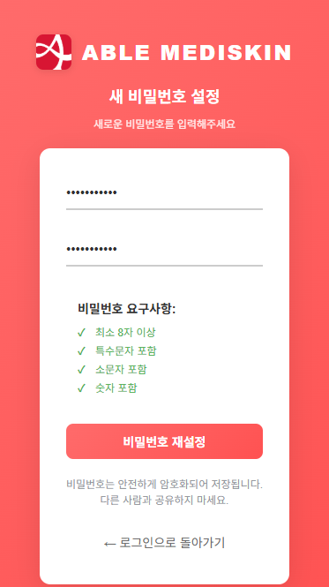
사용자앱 > 로그인 > 비밀번호 재설정
하단의 비밀번호 요구사항을 참고하여 사용하고자 하는 비밀 번호 입력
입력 완료 후 [비밀번호 재설정] 버튼 클릭
1
2

Slide 5
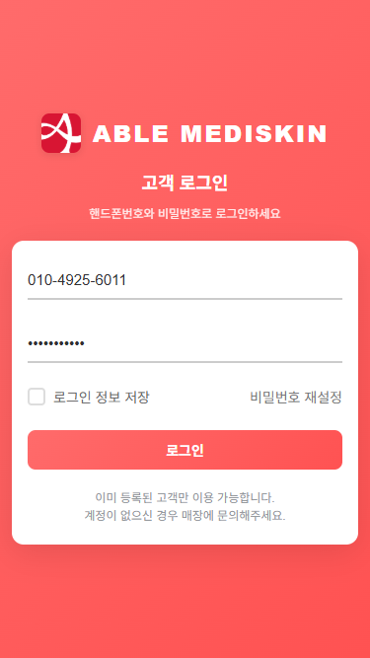
사용자앱 > 로그인 > 메인
비밀번호 재설정 후 자동으로 로그인 메인화면으로 이동되며, 핸드폰 번호와 재설정한 비밀번호 입력 후 로그인
1

Slide 6
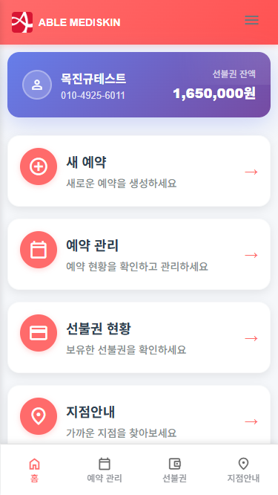
사용자앱 > 홈
고객 이름, 핸드폰 번호, 보유중인 선불권 잔액 출력
신규 예약 생성
현재 확정 예약 및 과거 예약 내역 조회
보유중인 선불권의 구매 일자 및 사용 일자 등 정보 조회
지점 위치 카카오 지도 정보와 주소, 매장 전화번호 출력
1
2
3
4
5

Slide 7
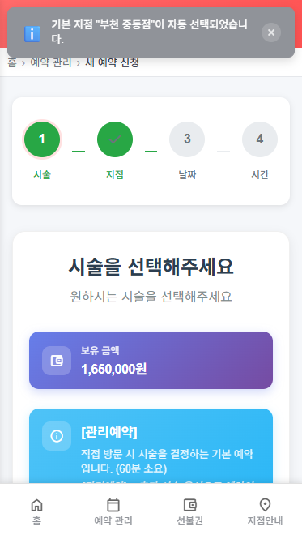
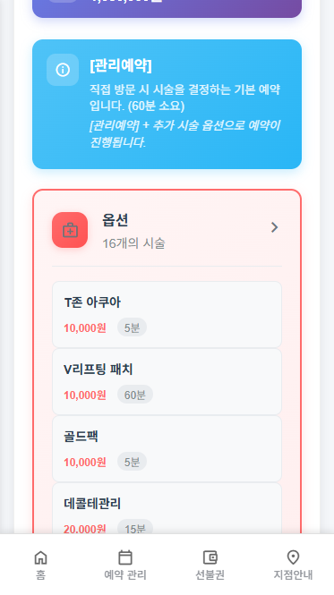
사용자앱 > 홈 > 새 예약 > 시술
1
인트라넷 고객 정보 내 고객이 속해있는 지점으로 자동 선택됨
예약시 기본 관리 프로그램은 차감 금액 0원 및 60분짜리 [관리예약]으로 고정
옵션 관리 프로그램은 고객이 자유롭게 선택. 예약시 필수 사항 아님
차감시 가격
해당 관리 프로그램의 추가 소요 시간
3
5
4
2

Slide 8
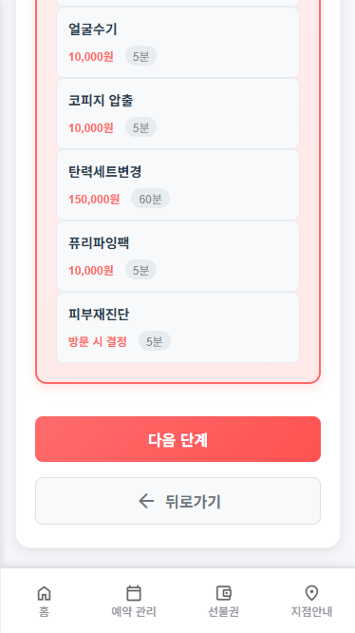
사용자앱 > 홈 > 새 예약 > 시술
옵션 관리 프로그램 선택(or 미선택) 후 최하단 [다음 단계] 버튼 클릭
1

Slide 9
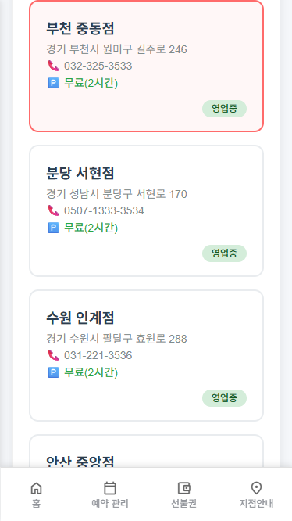
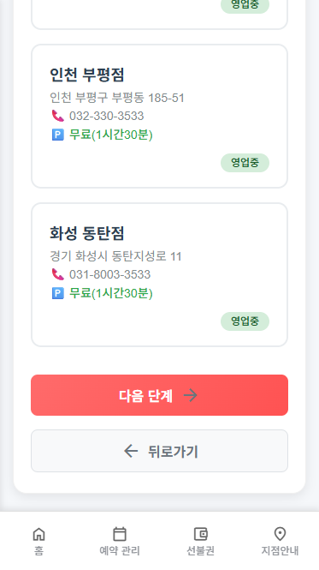
사용자앱 > 홈 > 새 예약 > 시술 > 지점
최초 화면에서 기본 선택된 지점으로 선택되어 있음. 타지점으로 예약 희망시 원하는 지점을 선택
지점 선택 후 최하단의 [다음 단계] 버튼 클릭
1
2

Slide 10
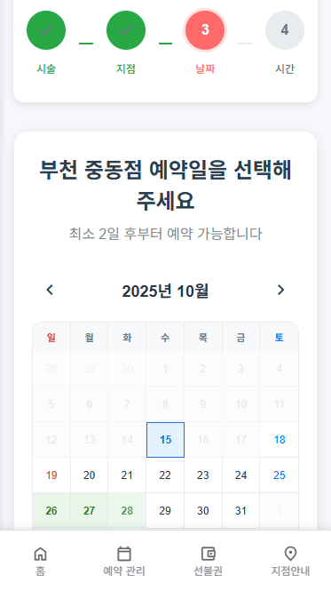
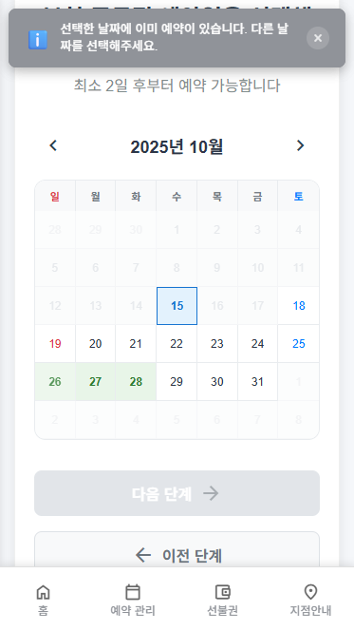
사용자앱 > 홈 > 새 예약 > 시술 > 지점 > 날짜
3
방문 전날, 당일 알림톡 발송과 사용자앱에서의 예약량 관리를 원활하게 하기 위해 금일 기준 2일 후의 날짜부터 예약 가능하도록 설정
인트라넷이나 예약 앱을 통해 이미 확정된 예약이 있을 경우 초록색으로 표기
예약이 있는 날짜를 선택했을 때 문구
※ 사용자앱을 통한 예약은 선택한 날짜당 1건만 가능
1
2

Slide 11
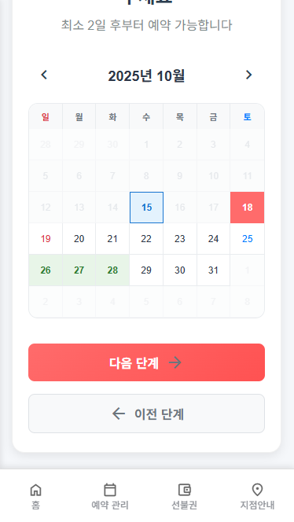
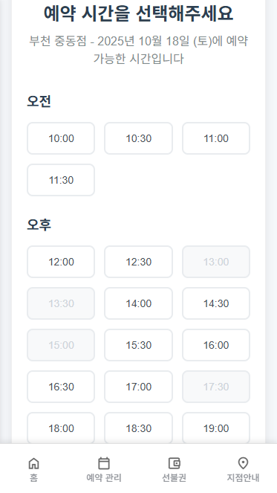
사용자앱 > 홈 > 새 예약 > 시술 > 지점 > 날짜 > 시간
점심 및 브레이크 타임은 선택 불가
예약 가능 인원수를 초과한 시간대는 선택 불가
1
2
2
3
2

Slide 12
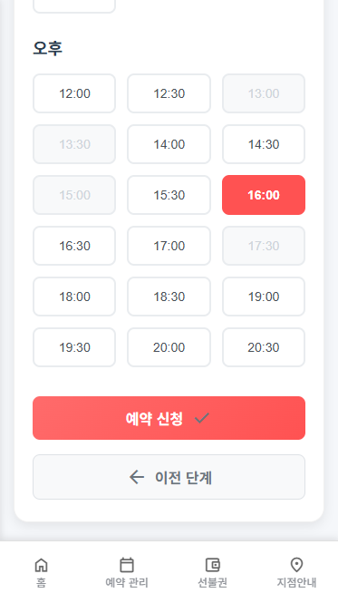
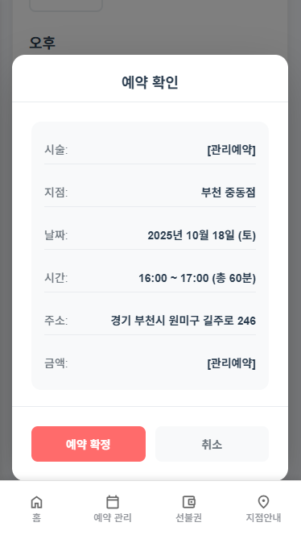
사용자앱 > 홈 > 새 예약 > 시술 > 지점 > 날짜 > 시간
예약을 희망하는 날짜 선택 후 [예약 신청] 버튼 클릭
예약 신청 내역 최종 확인 후 [예약 확정] 버튼 클릭
1
2

Slide 13
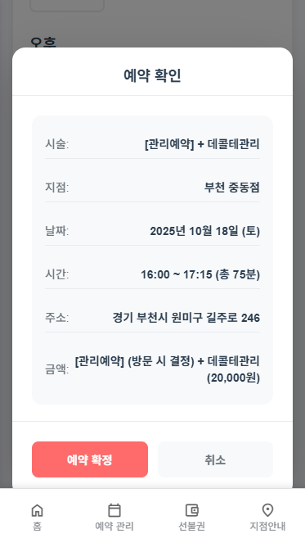
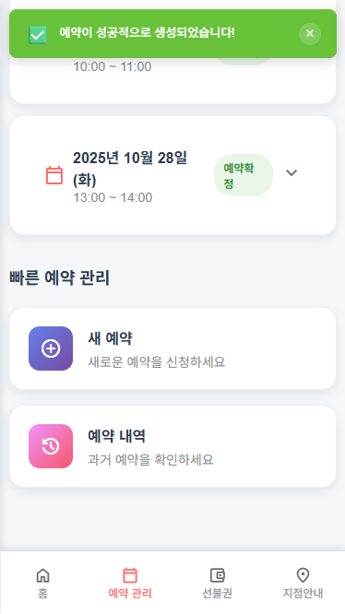
사용자앱 > 홈 > 새 예약 > 시술 > 지점 > 날짜 > 시간
2
옵션 관리 프로그램을 선택했을 때의 시술, 소요 시간, 금액 화면
[예약 확정] 버튼을 누르면 [예약 관리] 메뉴 메인 화면으로 이동 및 예약 성공 문구 출력
1
1
1

Slide 14
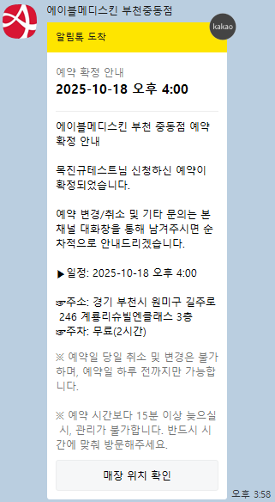
사용자앱 > 홈 > 새 예약 > 시술 > 지점 > 날짜 > 시간
선택한 날짜 및 시간으로 예약 확정 알림톡 발송
1

Slide 15
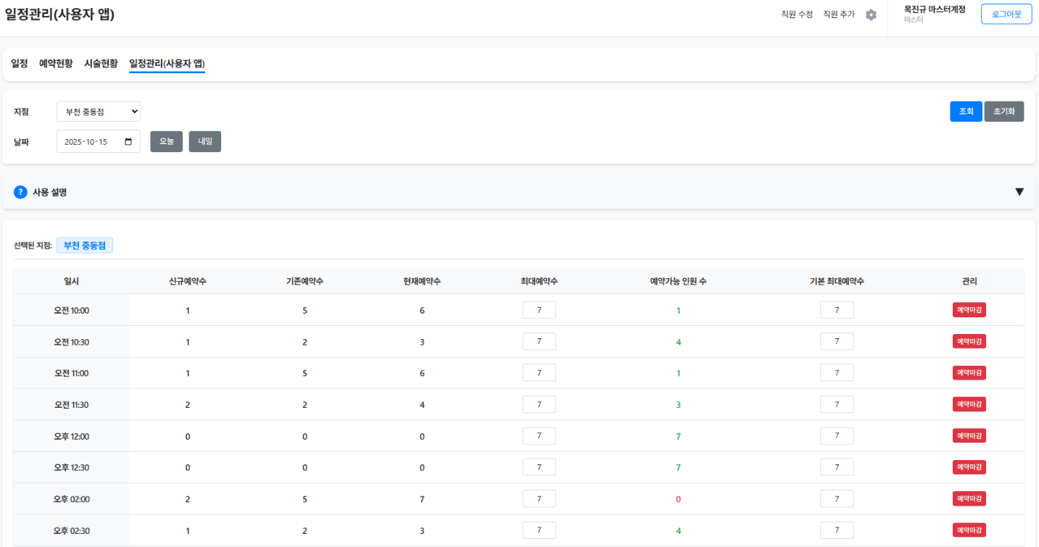


인트라넷 > 일정 > 일정관리(사용자 앱)
※ 지점/날짜/시간별 사용자앱 내에서 예약 가능 예약갯수 조정하는 기능
적용할 지점 선택
적용할 날짜 선택
아래 표의 열제목에 대한 의미 설명. 클릭시마다 열리고 닫힘
고객 상세 정보 내 [신규]로 표기된 고객들의 예약수
고객 상세 정보 내 [멤버쉽]으로 표기된 고객들의 예약수
신규+기존 예약 수
[현재예약수]를 포함하여 해당 시간대에 사용자앱에서 예약할 수 있는 최대 수 설정
[최대예약수] – [현재예약수]로, 해당 시간에 사용자앱에서 예약 가능한 인원 수
2의 날짜와 관계 없이 모든 날짜에 적용되는 최대예약수 설정
버튼 클릭시 [예약가능 인원수]와 무관하게 예약 마감시키는 기능
1
2
3
4
5
6
7
8
9
10

Slide 16
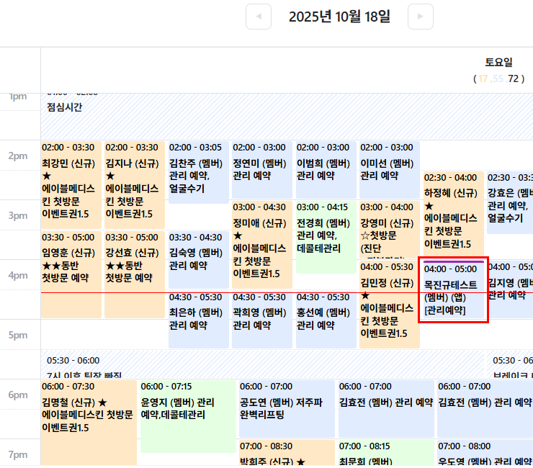
인트라넷 > 일정
사용자앱에서 예약시 예약블럭 상단에 보라색 띠와 관리 프로그램 앞에 ‘(앱)’으로 별도 표기
1

Slide 17
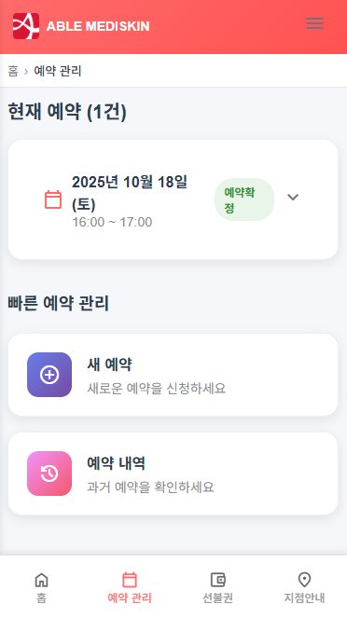
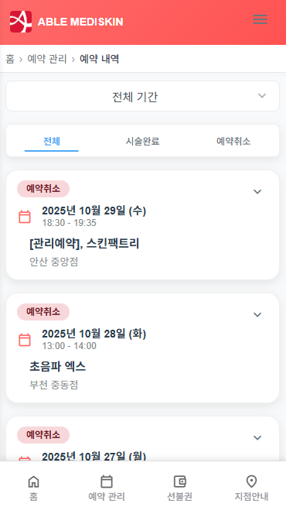
사용자앱 > 예약 관리
‘예약확정’ 상태인 예약의 날짜 및 시간 표시
신규 예약 생성
이전에 신청한 예약 내역 확인 페이지
예약 내역 기간별 조회
시술완료 및 예약 취소 내역 전체
차감 완료된 예약 내역 전체
취소된 예약 내역 전체
4
1
5
6
7
2
3

Slide 18
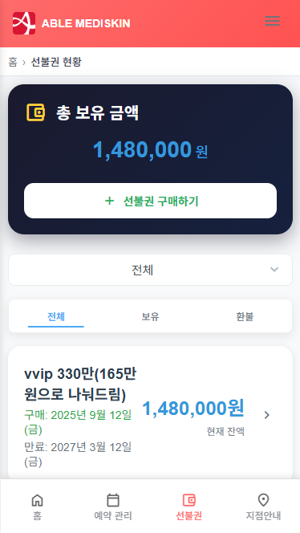
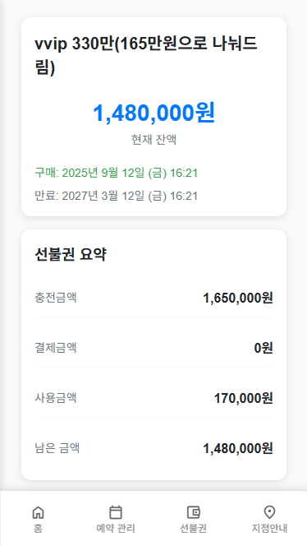

사용자앱 > 선불권
고객이 보유중인 선불권 잔액의 총합
기능 준비중으로, 버튼 클릭시 문구 출력
선불권 조회 기간 변경 기능
현재 사용 가능한 선불권 목록 출력
환불 처리된 선불권 목록 출력
선불권 클릭시 해당 선불권의 상세 내용 출력
해당 선불권의 구매 및 만료 일자
1
7
2
3
4
5
6

Slide 19
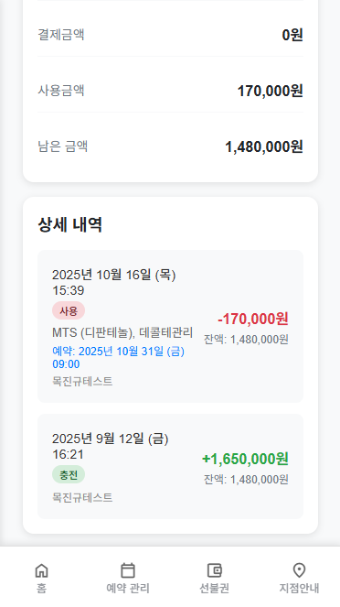
사용자앱 > 선불권
해당 선불권이 차감된 날짜
차감된 예약의 일자 정보
해당 선불권의 구매 일시
1
2
3

Slide 20
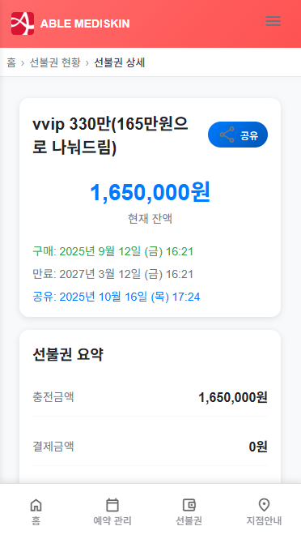
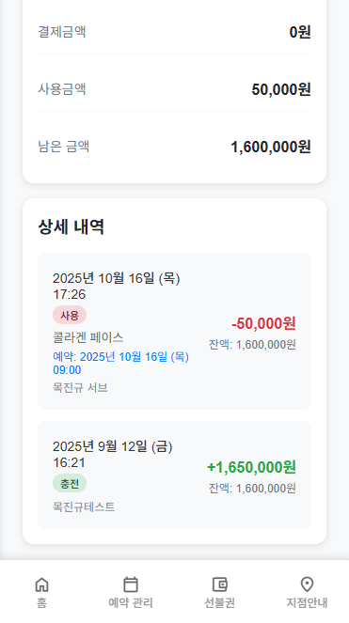
사용자앱 > 선불권 (공유해준 선불권)
로그인한 고객이 공유해준 선불권일 경우 아이콘 표시
공유해준 일시 표시
공유받은 고객이 예약 후 차감한 내역도 표시
1
2
3

Slide 21
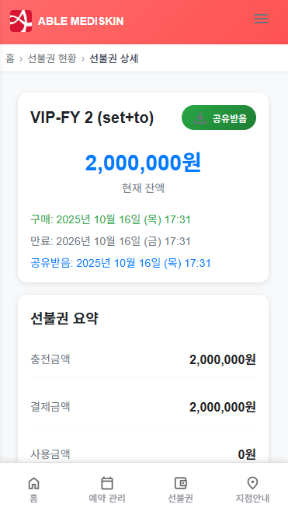
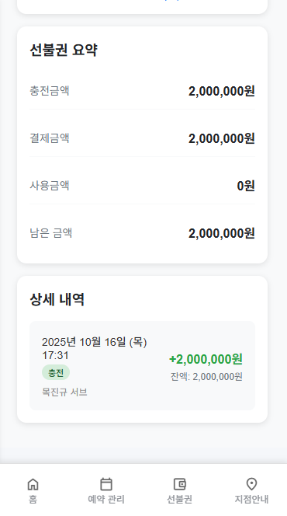
사용자앱 > 선불권 (공유받은 선불권)
로그인한 고객이 공유받은 선불권일 경우 아이콘 표시
공유받은 일시 표시
공유받은 선불권이 구매된 일시와 고객 이름 표시
1
2
3

Slide 22
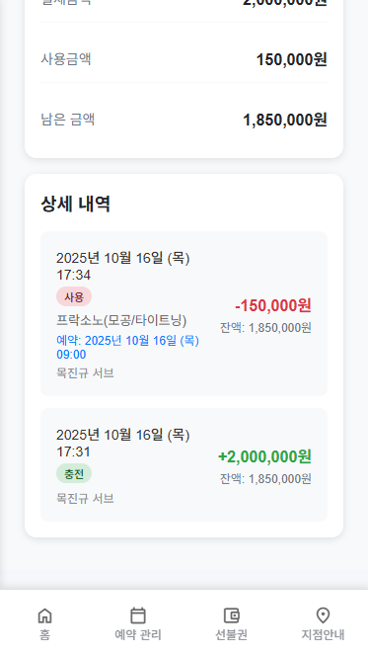
사용자앱 > 선불권 (공유받은 선불권)
공유해준 사람이 예약 후 차감한 내역도 표시
1

Slide 23
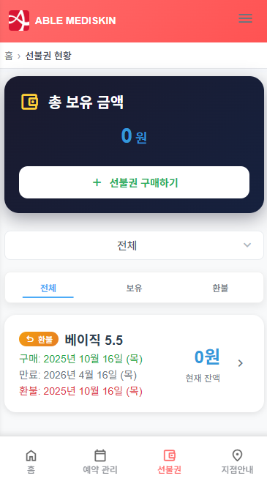
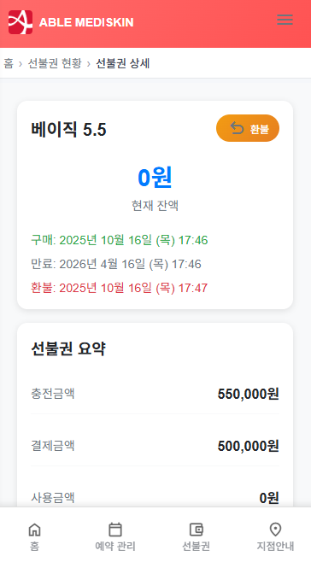
사용자앱 > 선불권 (환불된 선불권)
환불된 선불권 아이콘 및 환불 일시 표기
1
1

Slide 24
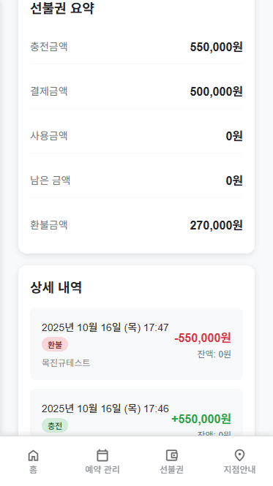
사용자앱 > 선불권 (환불된 선불권)
총 환불금액 표시
- 인트라넷에서 환불시 환불금액에서 공제금액을 제한 최종 금액 표시
- 공제 사유는 사용자앱 내에서 표시되지 않음
환불 일시와 환불된 금액 표시. 결제금액이 아닌 충전금액을 기준으로 함
1
2

Slide 25
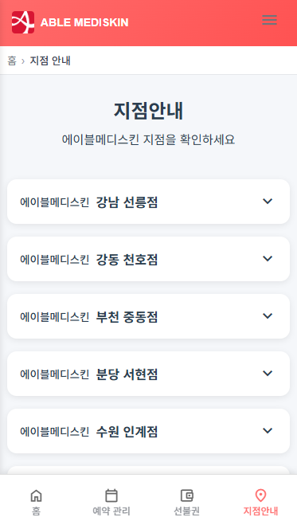
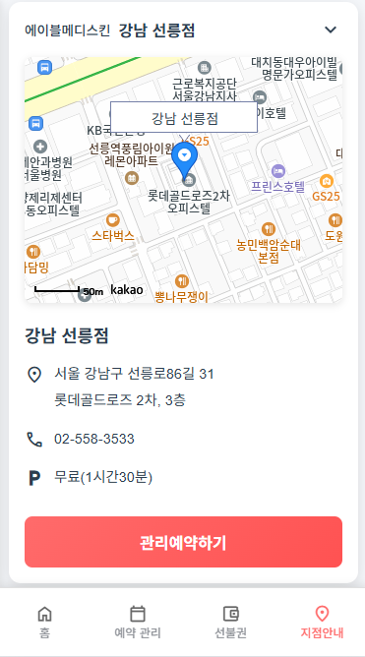
사용자앱 > 선불권 (환불된 선불권)
인트라넷에 등록된 지점 목록 전체 출력
카카오맵에 등록된 지점 위치 출력
인트라넷에 등록된 지점 주소, 전화번호, 무료 주차시간 정보 출력
버튼 클릭시 해당 지점이 선택되어 신규 예약 생성 페이지로 이동
2
1
3
4

